Slide 1
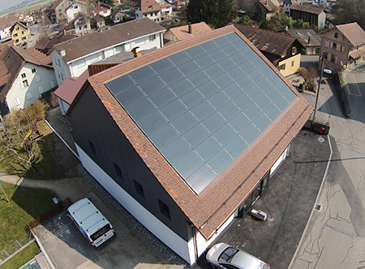
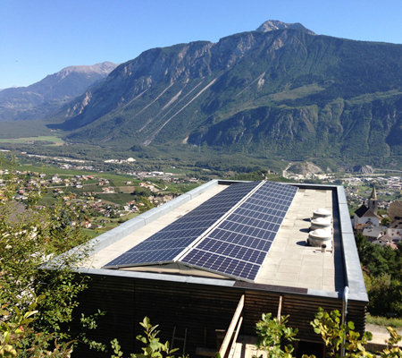
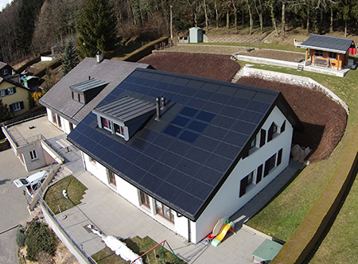
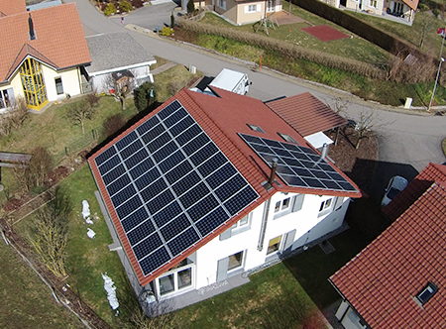
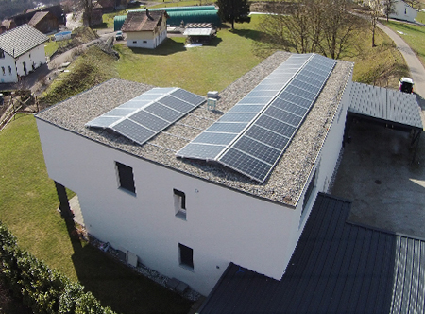
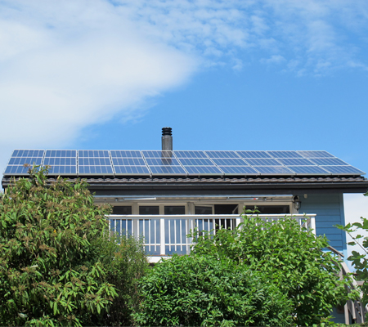
Solaire photovoltaïque résidentiel

Slide 2
Solaire photovoltaïque résidentiel
PLAN :
Introduction
Exemple : Villa de 1985 à Villaz-St-Pierre
Inconvénients et avantages d’une centrale solaire photovoltaïque
Tendances actuelles
Batterie solaire
Quelques références
www.scdi.ch

Slide 3
SCDI
PME locale active dans le secteur de l’énergie depuis 1972, établie dans le canton de Fribourg, à Siviriez.
Solaire photovoltaïque :
Réalisation de centrales solaires photovoltaïques « clés en main » en Romandie.
Gestion complète de votre projet (procédures administratives, autorisation communale, schémas techniques, etc.)
Fourniture de matériel solaire photovoltaïque aux installateurs solaires.
Offres gratuites et sans engagement.
Chauffage :
Distribution de matériel : chauffage électrique, chauffage central, PAC.
Conseils pour réduire la consommation (programmation, etc.).
SAV
Chauffage de salles de bains :
Sèche-serviettes
www.scdi.ch

Slide 4
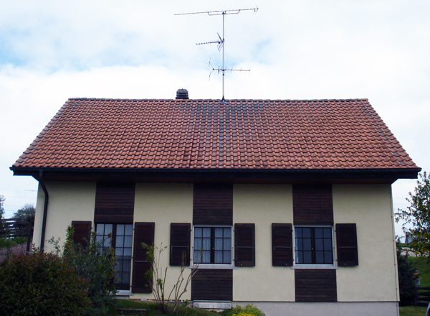
VIlla de 1985 à 1690 Villaz-St-Pierre
Année de construction : 1985
Emplacement : 1690 Villaz-St-Pierre (FR)
Chauffage et eau chaude :
Radiateurs électriques directs
Poêle suédois à bois
Boiler électrique de 300 litres.
Consommation électrique annuelle :
Ménage : 4’000 kWh
Eau chaude et chauffage : 2’000 kWh
Chauffage électrique : 6’000 kWh
Total : 12’000 kWh
Remarque : Le propriétaire utilise occasionnellement son poêle à bois, principalement durant les grands froids, pour chauffer le salon et la cuisine. Sans cela, le chauffage électrique devrait consommer 2’000 à 3’000 kWh de plus.
www.scdi.ch

Slide 5
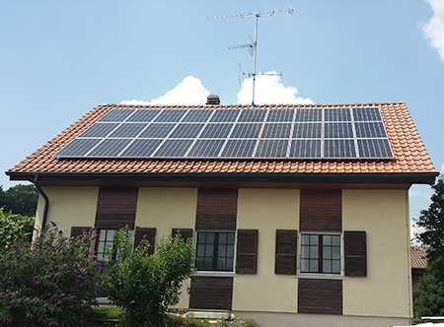
VIlla de 1985 à 1690 Villaz-St-Pierre
Installation solaire photovoltaïque
Puissance : 8’100 Wc
30 panneaux de 270 Wc
Surface : 50 m2
Production : 7’230 kWh par année
Orientation : Sud-est
Inclinaison : 54 °C
Mise en service : juillet 2014
www.scdi.ch

Slide 6
VIlla de 1985 à 1690 Villaz-St-Pierre
Investissement total :
Matériel : 13’708 CHF HT
Honoraires : 2’000 CHF HT
Charpentier : 4’075 CHF HT
Electricien : 3’827.95 CHF HT
TVA 8% : 1888.88
Total clés en main : 25’500 CHF TTC
Rétribution unique (RU) (juillet 2014) :
1’400 CHF + 850 CHF * 8.1 kWc = 8’285 CHF
Rétribution unique (si install. 1.4.15 –> 1.10.15) :
1’400 CHF + 650 CHF * 8.1 kWc = 6’665 CHF
Déduction fiscale (estimation) :
(25’500 – 8’285) * 25% = 4’300 CHF
Investissement net : 12’911 CHF -> 13’000 CHF
www.scdi.ch

Slide 7
VIlla de 1985 à 1690 Villaz-St-Pierre
Revenus :
Electricité autoconsommée (33%) :
0.23 CHF / kWh * 7’230 * 33% = 550 CHF
Revente du surplus à Groupe E (66%) :
0.135 CHF / kWh * 7’230 * 66% = 650 CHF
Total : 1’200 CHF / année
Investissement net / revenu :
13’000/1’200 = 10.83
Le projet est autofinancé en 10 à 12 années
www.scdi.ch

Slide 8
VIlla de 1985 à 1690 Villaz-St-Pierre
CONSOMMATION :
Ménage : 4’000 kWh
Eau chaude et chauffage : 2’000 kWh
Chauffage électrique : 6’000 kWh
Total : 12’000 kWh / année
PRODUCTION :
7’230 kWh / année
CONSOMMATION NETTE : 4’770 kWh / année
60% de la consommation électrique totale est couverte par le solaire photovoltaïque pour un budget net de 13’000 CHF.
L’utilisation du poêle à bois est très judicieuse avec un chauffage électrique.
www.scdi.ch

Slide 9
INCONVENIENTS | COMMENTAIRES
Il faut disposer de 20’000 à 30’000 CHF au départ. L’emprunt est envisageable. La RU et la déduction fiscale interviennent 1 à 2 années après la mise en service. | L’investissement reste cependant inférieur à la mise en place d’un chauffage central avec distribution hydraulique (budget de 50’000 à 100’000 CHF).
Production électrique plus faible durant l’hiver : Neige = la production est nulle Par temps ensoleillé, la production est très bonne mais limitée entre 10h00 et 15h00. | Par grand froid, le problème est similaire avec une pompe à chaleur air/eau. Le COP passe de 4 à 2 lorsque la température extérieure passe de 15°C à -5°C.
Une adaptation des habitudes est souhaitable pour augmenter l’autoconsommation (lessive, vaisselle, etc.). | Voir la diapositive sur les prochaines évolutions technologiques.
Baisse de la Rétribution Unique (1.4.2015, puis 1.10.2015) (voir annexes). | La baisse de la RU a été compensée par la baisse du coût d’investissement.
Contraintes physiques. | Surface disponible, ombres, orientation etc.
www.scdi.ch

Slide 10
AVANTAGES | COMMENTAIRES
Rendement financier intéressant | Amortissement moyen entre 8 et 12 ans
Placement financier judicieux et sûr | Taux d’intérêts très bas, incertitudes monétaires et bancaires
Plus-value sur la maison | En particulier s’il y a du chauffage électrique ;-)
Idéal dans les bâtiments consommant beaucoup d’électricité : chauffage électrique, PAC, voiture électrique,… | Le taux d’autoconsommation est meilleur
Travaux non invasifs et courts | 2 à 3 jours de travaux en extérieur principalement
Longue durée de vie, peu d’entretien
Ecologie | La production solaire d’un panneau durant 3 ans compense son énergie grise (production et démantèlement)
L’électricité est universelle ! | La production solaire alimente aussi bien la machine à café, la TV, la PAC et bientôt votre voiture électrique !
Le franc fort rend l’investissement très intéressant pour les propriétaires suisses ! Profitez-en | Les prix ont baissé de 10 à 15% depuis février 2015
www.scdi.ch

Slide 11
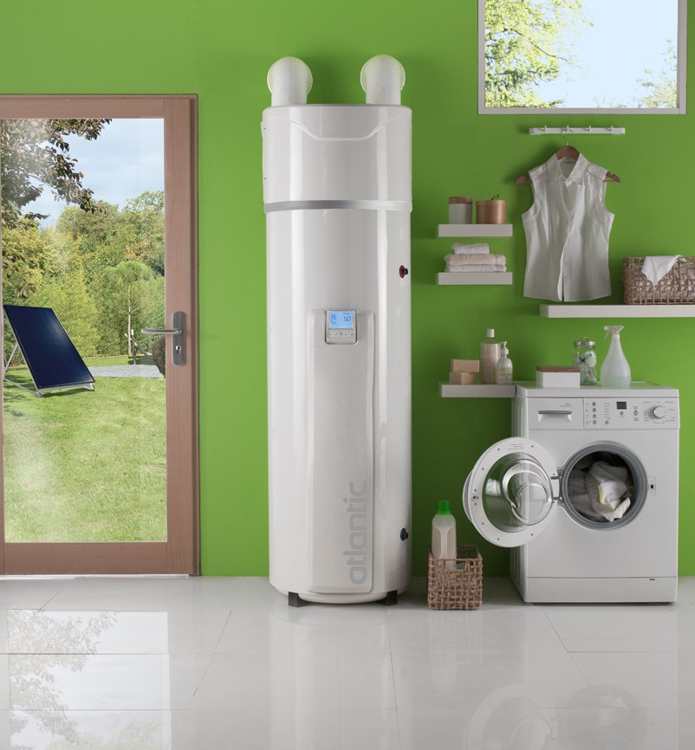
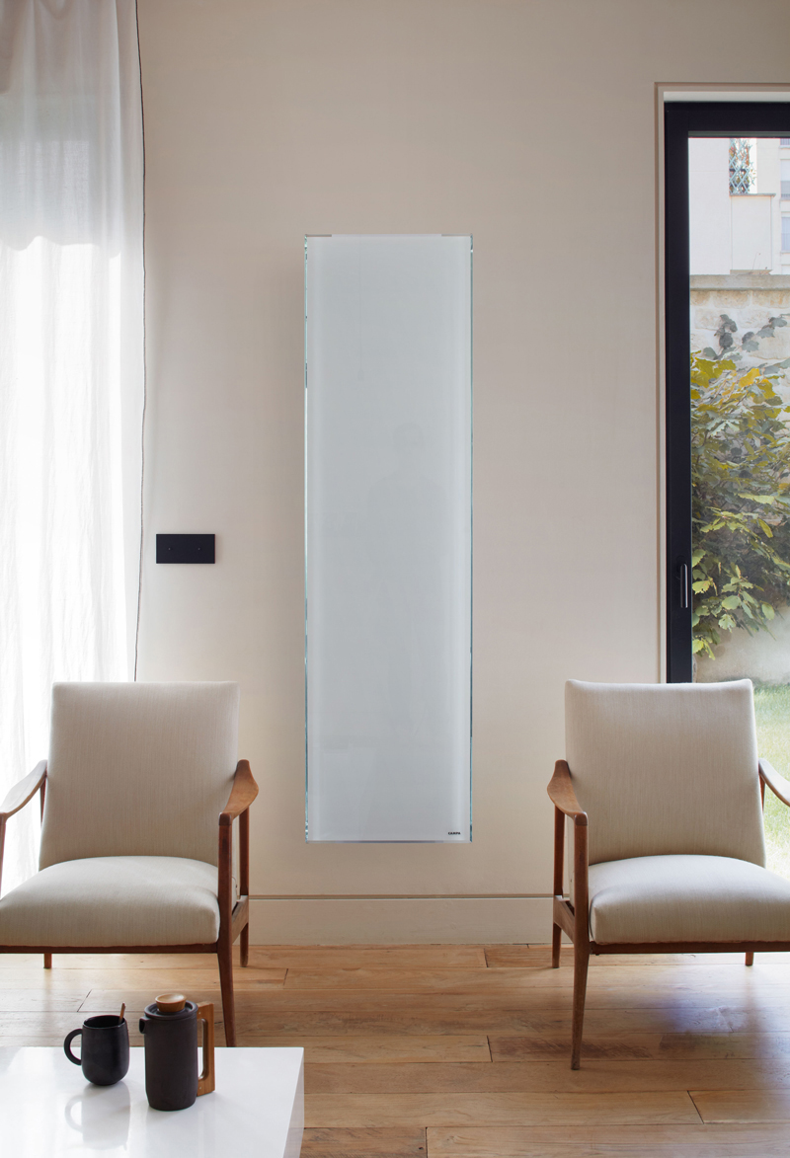
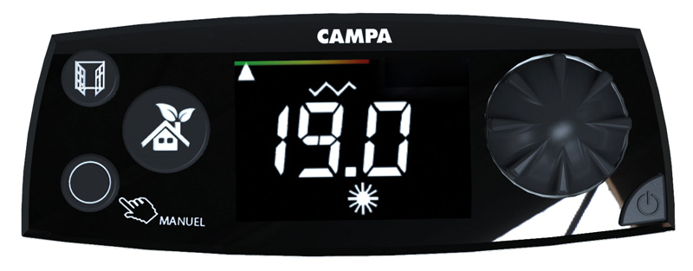
TENDANCES ACTUELLES
Amélioration continue des performances des panneaux solaires.
Stabilisation des prix. Les baisses de prix depuis février 2015 sont dues aux effets de change.
Communication entre l’onduleur et les appareils électriques tels que :
Chauffe-eau PAC : chauffage de l’eau lorsqu’il y a un surplus de production solaire.
Radiateurs électriques ou pompe à chaleur (abaissements, …)
Lave-vaisselle, lave-linge, etc.
Chauffe-eau PAC
Radiateur rayonnant av. thermostat programmable
www.scdi.ch

Slide 12
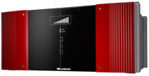
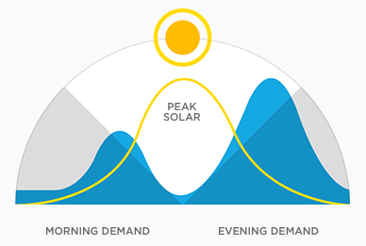
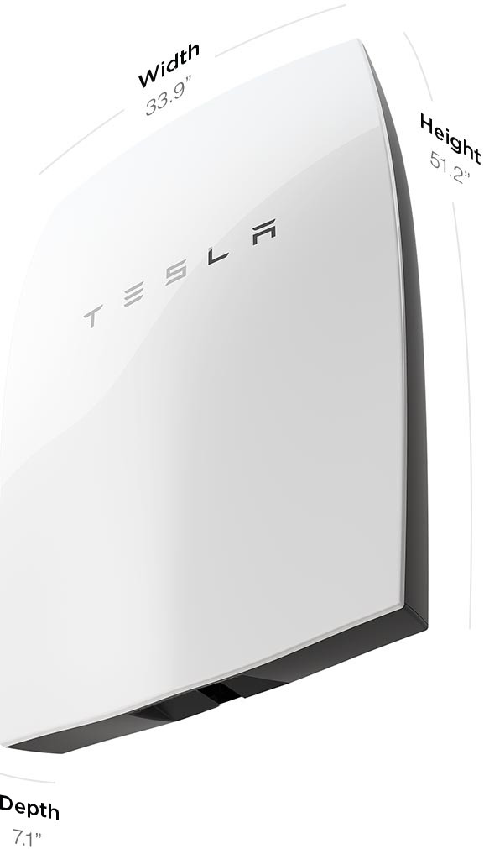
Suite : Batterie solaire
La batterie stocke les surplus d’électricité journaliers afin de les restituer durant la soirée.
Maximisation de l’autoconsommation.
Lissage des pics de production et des pics de consommation.
Ces solutions devraient être commercialisées d’ici 1 à 3 ans.
MAIS : la Rétribution Unique n’en tient pas compte.
MAIS : les batteries sont polluantes.
Prix actuels : 6’000 CHF à 9’000 CHF -> Financièrement pas intéressant
Prix annoncés par Tesla (v. 10 kWh) : 3’500 USD -> 3’300 CHF -> Cela devient intéressant ☺
www.scdi.ch

Slide 13
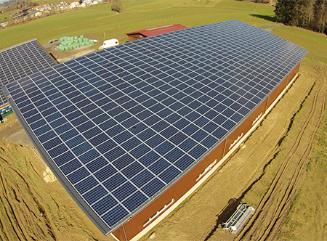
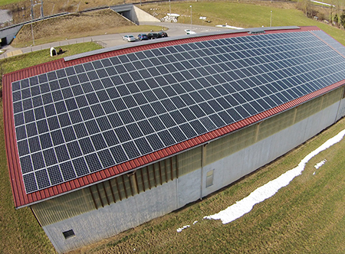
QUELQUES REFERENCES
Grandes centrales : halles industrielles, fermes, etc.
Localité : 1720 Corminboeuf
Surface : 1'203 m2
Production annuelle : 177'518.25 kWh
Modules : 714 modules de 255 Wc
Localité : 1678 Siviriez
Surface : 665.87 m2
Production annuelle : 98'220 kWh
Modules : 392 modules de 240 Wc

Slide 14
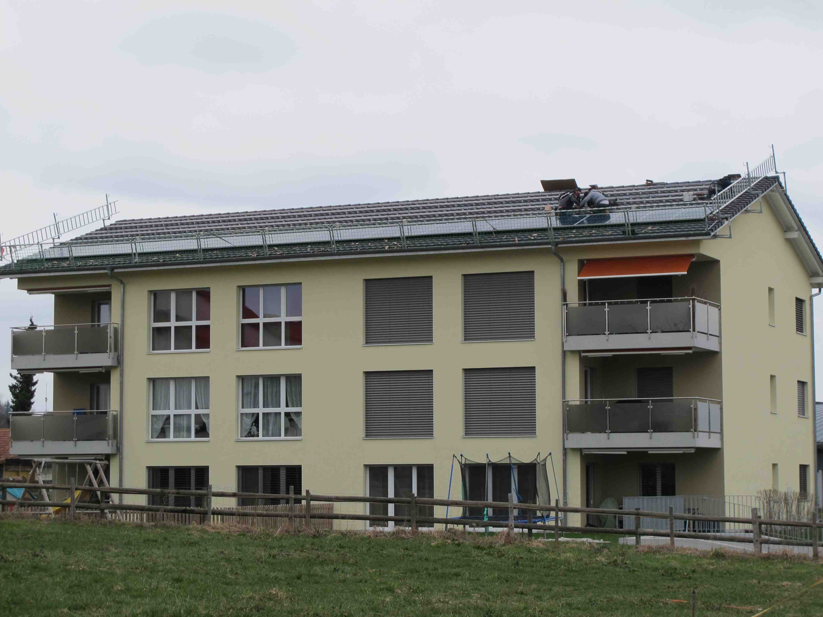
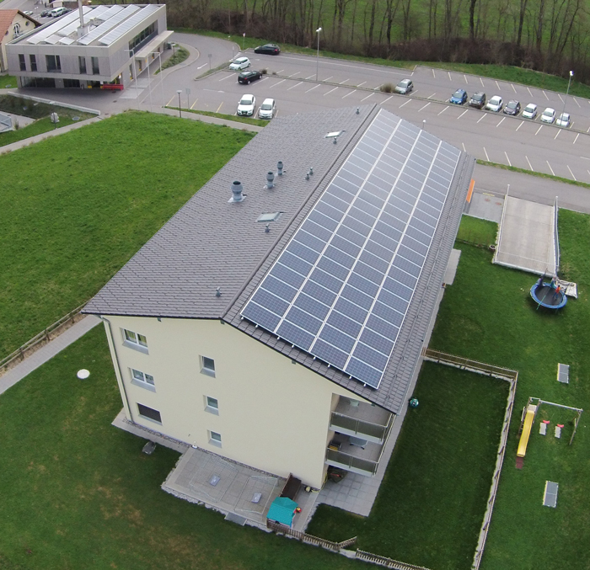
QUELQUES REFERENCES
Immeuble de 6 appartements en PPE. Panneaux standards, par-dessus la toiture.
Localité : 1678 Siviriez
Surface : 157 m2
Production annuelle : 26’463 kWh
Modules : 96 modules de 255 Wc

Slide 15
QUELQUES REFERENCES
Villa avec toit plat, panneaux standards.
Localité : 1742 Autigny FR
Surface : 67.00 m2
Production annuelle : 9'264 kWh
Modules : 40 modules de 240 Wc
Localité : 3960 Sierre VS
Surface : 45.00 m2
Production annuelle : 7'338 kWh
Modules : 26 modules de 265 Wc

Slide 16
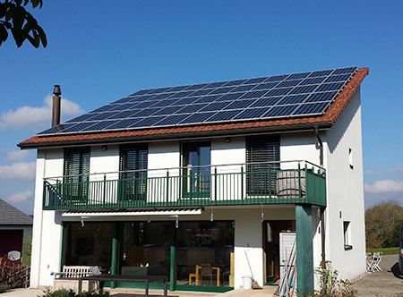
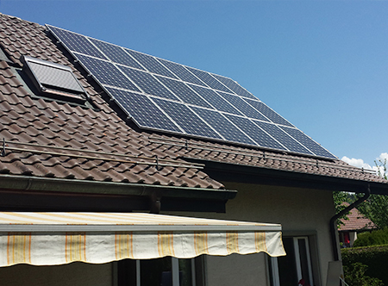
QUELQUES REFERENCES
Villa, panneaux standards, par-dessus la toiture.
Localité : 1623 Semsales
Surface : 92.5 m2
Production annuelle : 14'567.85 kWh
Modules : 55 modules de 270 Wc
Localité : 1610 Oron-la-Ville
Surface : 30.10 m2
Production annuelle : 4'850.28 kWh
Modules : 18 modules de 270 Wc

Slide 17
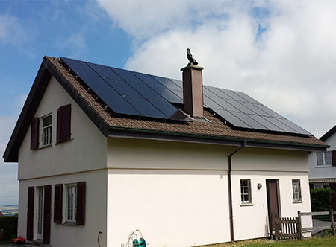
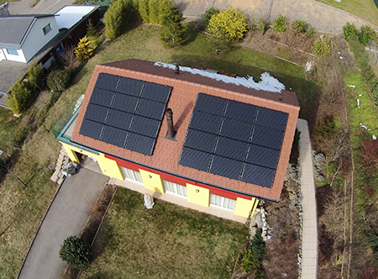
QUELQUES REFERENCES
Villa, panneaux noirs, par-dessus la toiture.
Localité : 1058 Villars-Tiercelin
Surface : 46 m2
Production annuelle : 7'413 kWh
Modules : 28 modules full black de 250 Wc
Localité : 1670 Ursy
Surface : 40.45 m2
Production annuelle : 6'021 kWh
Modules : 24 modules full black de 240 Wc

Slide 18
QUELQUES REFERENCES
Villa, panneaux noirs, intégrés à la toiture.
Localité : 1670 Ursy
Surface : 65.5 m2
Production annuelle : 10'587.77 kWh
Modules : 61 modules MeyerBurger de 170 Wc
Localité : 1523 Valbroye
Surface : 132 m2
Production annuelle : 16'672 kWh
Modules : 64 modules Full Black 250 Wc

Slide 19
MERCI ET BONNE SOIREE AVEZ-VOUS DES QUESTIONS ? SCDI Solar sa route d’ursy 7 1678 siviriez 026 656 90 30 www.scdi.ch

Slide 20
ANNEXES

Slide 21
SUBVENTIONS FEDERALES DE swissgrid : 01.04.2015 au 30.09.2015
De 2 à 10 kWc : Rétribution Unique (RU)
Un montant fixe + un montant variable, basé sur la puissance en kWc (voir tableau ci-après).
Cela correspond approximativement à 25% du montant de l'investissement.
ATTENTION : La RU n’est accordée que si le projet est > 2 kWc.
Tarifs différents selon le type d’installation : isolée, ajoutée, intégrée.
Objectif : maximiser l’autoconsommation. Le surplus d’électricité est revendu au distributeur d’énergie.
De 10 à 30 kWc : Rétribution Unique ou RPC
Choix entre la contribution unique (ci-dessus) ou la RPC (ci-dessous).
Dès 30 kWc : Rétribution à Prix Coûtant (RPC)
Swissgrid gère une liste d’attente de plusieurs milliers de projets.
L’attente est de 3 à 5 années.
La durée du contrat est de 20 ans (déduire le nbre d’années de service déjà écoulées durant la période sur la liste d’attente).
Ensuite, la centrale injecte l’intégralité de l’électricité sur le réseau.
Swissgrid achète ces kWh à un tarif préférentiel (voir tableau ci-après).

Slide 22
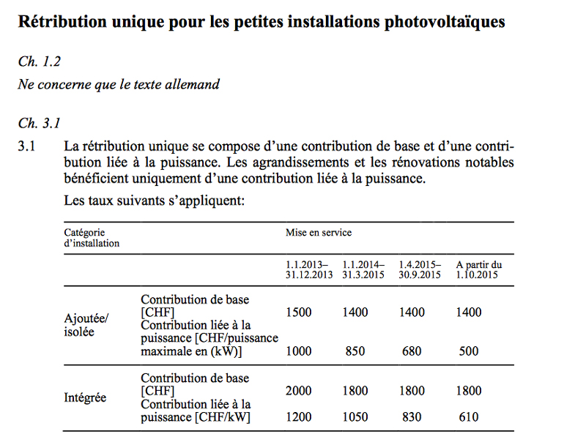
Ordonnance sur l’énergie - RU
http://www.scdi.ch/images/catalogue/37154.pdf

Slide 23
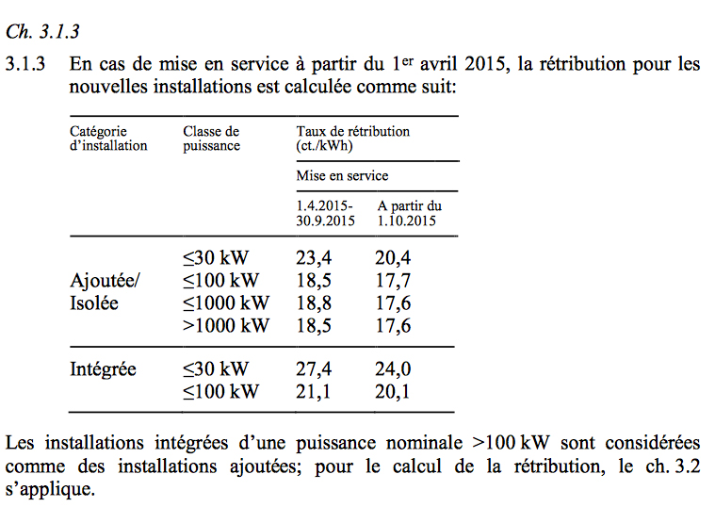
Ordonnance sur l’énergie - RPC
http://www.scdi.ch/images/catalogue/37154.pdf

Slide 24
Fiscalité
DEDUCTIONS :
Si le bâtiment existe depuis > 2 ans :
100% de l’investissement (matériel, installation, honoraire) est déductible du revenu imposable. Attention, les éventuelles subventions (commune ou RU) doivent être déduites de la déduction ☺.
Si le bâtiment est neuf (villa sur plan, remise des clés < 2 ans) :
L’investissement n’est pas déductible.
IMPOSITION :
Installation bénéficiant de la RU
Electricité autoconsommée : non taxée.
Surplus revendu au distributeur d’énergie : Une taxation est difficilement envisageable car le surplus est en général déduit de la facture d’électricité du distributeur et par conséquent s’assimile à une consommation propre non commerciale.
Centrale bénéficiant de la RPC
L’électricité achetée par Swissgrid est taxée en tant que revenu accessoire.

Slide 25
Prix de rachat DE L’ELECTRICITE INJECTEE
Rétribution Unique (RU) :
L’électricité non consommée localement est revendue au distributeur « à prix coûtant* ».
Rétribution à Prix Coûtant (RPC) :
Lorsque le propriétaire est sur la « liste d’attente », l’électricité non consommée qu’il injecte dans le réseau est achetée par le distributeur d’énergie « à prix coûtant* ».
Lorsque le propriétaire sort de la « liste d’attente », l’électricité est vendue à SwissGrid.
La Loi fédérale sur l’énergie oblige les distributeurs à racheter l’électricité produite par des installations solaires PV. La loi permet par contre aux distributeurs de déterminer ce tarif qui doit être au minimum leur « prix de revient » ou « prix coûtant ».
Les distributeurs peuvent donc en tout temps adapter ce tarif.
Tarifs actuellement en vigueur « à prix coûtant* » :
Groupe E / Gruyère Energie : 13.5 ct / kWh
Romande Energie : 9.45 ct / kWh

Slide 26
Paratonnerre ? Parafoudre ?
Définitions :
Paratonnerre : il permet de protéger une structure contre un coup direct de la foudre. Souvent présenté sous la forme d'une pointe que l'on retrouve sur le toit des bâtiments. Le paratonnerre agit en canalisant la foudre vers la terre, et permet ainsi d'éviter les incendies.
Parafoudre/parasurtenseur : dispositif qui permet de protéger les appareils électriques de surtensions électriques engendrées par la foudre.
Le bâtiment dispose d’un paratonnerre :
L’installation doit y être intégrée selon SEV4022. Cela signifie que les boîtiers sont différents (et plus chers !).
Le bâtiment ne dispose pas d’un paratonnerre :
Il n’est pas obligatoire de mettre un paratonnerre en raison de la centrale solaire.
Si la surface solaire > 200 m2 : il faut mettre des parasurtenseurs/parafoudres.

Slide 27
ASSURANCE
Installation solaire sur la toiture du bâtiment :
IMPORTANT : prévenez le propriétaire qu’il doit annoncer à l’ECAB son installation dès qu’il a signé l’offre.
Ainsi, l’ECAB couvre la centrale solaire au même titre que sa toiture.
Sans cette annonce préalable, il n’est pas couvert en cas de dégâts naturels.
Installation solaire qui n’est pas sur un bâtiment (jardin par exemple) :
Le propriétaire doit demander une offre à une assurance privée. L’ECAB ne rentre pas en matière lorsque la centrale ne fait pas partie du bâtiment.
Installation solaire sur la toiture du bâtiment, propriétaire tiers (location de toiture) :
Le propriétaire doit demander une offre à une assurance privée. L’ECAB ne rentre pas en matière lorsque la centrale n’appartient pas au propriétaire du bâtiment.
Qu’est-ce qui est couvert par l’ECAB ?
Dégâts naturels : Grêle, arrachement à cause d’une tempête, cassure à cause de l’accumulation de la neige, incendie.
MAIS, COMME TOUTE ASSURANCE, L’ECAB A DES RESERVES :
Les panneaux doivent être RG3 minimum (équivalent IEC 61215 ou IEC 61646 sur fiche technique du panneau).
La structure doit être conforme à la SIA 261 : résistance à la neige et au vent.
Malfaçon de l’installateur.
…
Dans ces cas, l’ECAB ne paie rien. Le client risque de se retourner contre nous s’il peut prouver que l’erreur nous est imputable.

